Slide 1


Mi querida amiga Felisa,
de nuevo llegó tu cumple
un año más no es nada,
guárdate lo bueno del año
y olvida lo malo,
comienza con alegría ,
Sonrisas y nuevas energías
siendo muy positiva

Slide 2
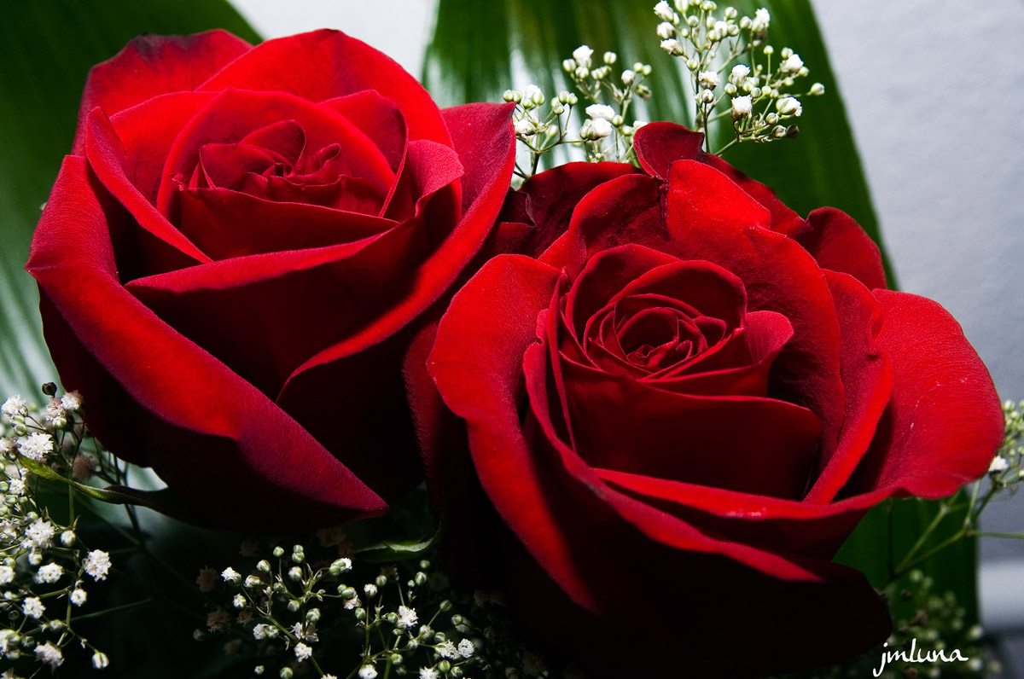

Lo mejor que te puede suceder en la vida,
es contar con una mano tendida.
Que bonita es la amistad

Slide 3
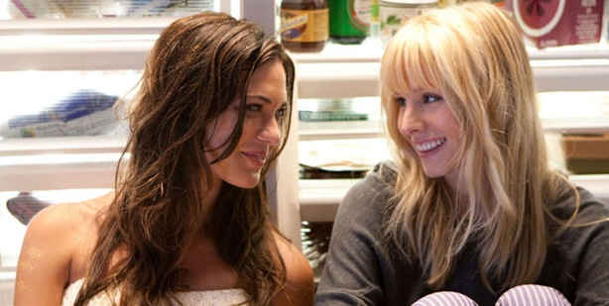
Lo mejor que te puede suceder en la vida,
es encontrar con quien reír, con quien llorar, con quien hablar,
saber que alguien se preocupa por tu felicidad.

Slide 4

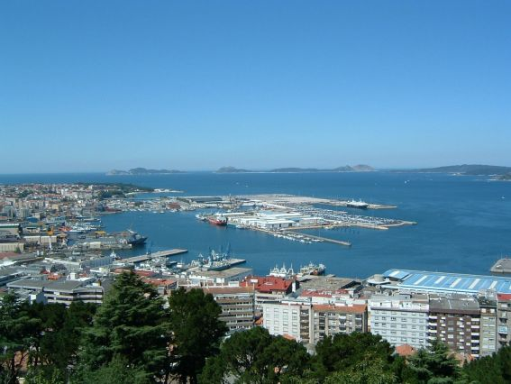
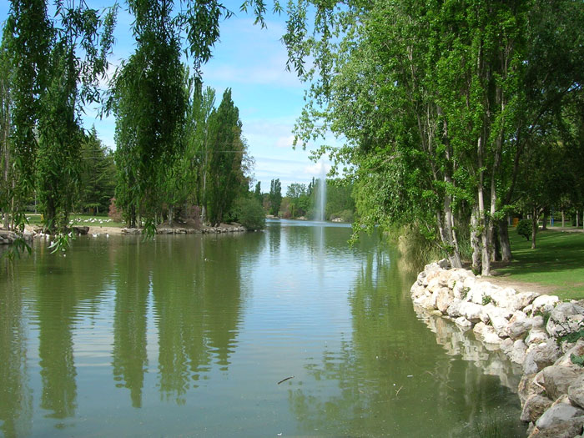
Vigo
Móstoles
"" MI AMIGA "". Te deseo lo mejor en este día y a pesar de la distancia
sabes que siempre estas en mi corazón. Disfruta... FELICIDADES AMIGA......

Slide 5



Slide 6
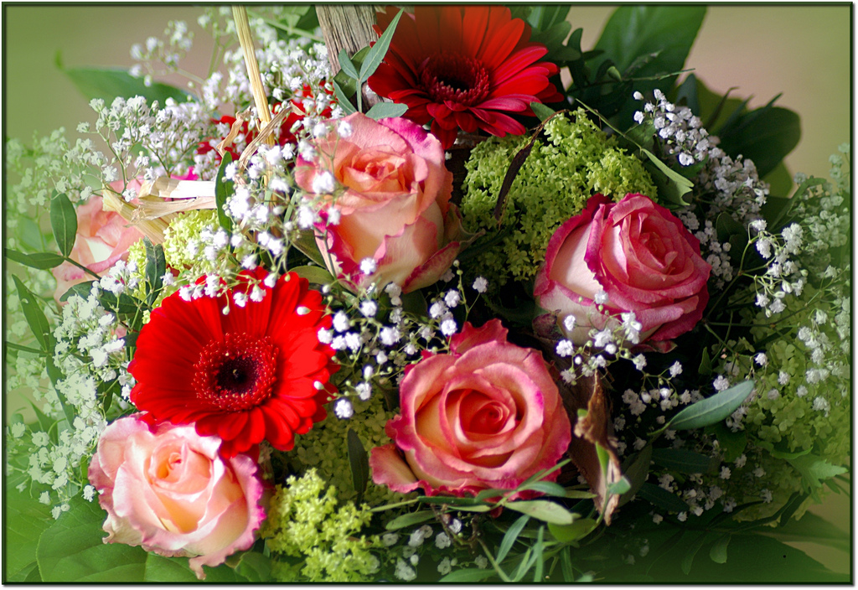

Slide 7



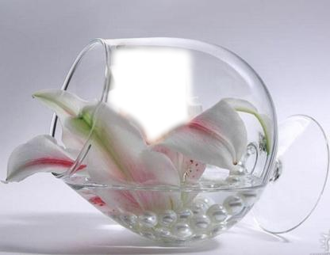





Slide 8



Un nuevo año en nuestra WEB
que con cariño te felicito,
unidas por una afición común
y una bonita amistad,
deseo, en éste año que comienza,
no sea simplemente
un año más, sino que
se llene, de dicha y felicidad
elisa
elicidades
24 de noviembre de 2013

Slide 9




Accede a la sección que desees desde aquí:
PPS Exclusivos
Dedicatorias | Fechas Especiales | Graciosos | Historia y arte | Lugares | Musicales
Naturaleza y Ciencias | Política | Reflexión | Religiosos | Románticos | Salud
Si deseas recibir pps periódicamente en tu correo electrónico subscríbete aquí:

